Slide 1
Secretaria Municipal de Urbanismo e Licenciamento – SMUL
LICENCIAMENTO DE EDIFICAÇÕES
EM SÃO PAULO
19 de outubro de 2017
Notes:
1
1

Slide 2
Quadro de Situação/Diagnóstico
Eixos de Atuação e Enfrentamento
São Paulo Urbanismo

Slide 3
SITUAÇÃO ATUAL – ESTOQUE (%)
Anistia
Equipamentos, Segurança e Acessibilidade
Regularização
Obra Nova e Reforma

Slide 4
CENÁRIO ATUAL x CENÁRIO DESEJADO
CENÁRIO ATUAL
CENÁRIO DESEJADO
Processo Físico
Tempo médio de tramitação :18 meses
Estoque atual : ~13.800 processos
Processo Eletrônico
Tempo médio de tramitação : 6 meses
Redução do estoque físico
Eixos de Atuação para o cenário desejado
Legislação
Pessoal
Governança
Processos & Sistemas

Slide 5
LEGISLAÇÃO
CENÁRIO ATUAL
CENÁRIO DESEJADO
Alterações da legislação de licenciamento – problemas de direito de protocolo e grande quantidade de leis e decretos válidos
Criação de novos parâmetros e instrumentos – dificuldade de entendimento e aplicação pela Prefeitura e pelos munícipes (ex. demora na doação de calçadas)
Legislação especifica federal e estadual
Adequar a legislação buscando a simplificação dos atos legais existentes
Capacitação de equipes da Prefeitura e de entes interessados (Ex. CREA, CAU) em face do regramento atual
CONCLUÍDO / EM ANDAMENTO
Promulgação do novo Código de Obras e Edificações (COE) – Concluído – Julho/2017
Adequação da Lei de Parcelamento, Uso e Ocupação do Solo – Em andamento – Outubro/2017
Projeto de Lei da disciplina para Estação Rádio Base (Antenas) – Em andamento na Câmara
Revisão do Decreto de Outorga Onerosa do Direito de Construir – Em andamento – Outubro/2017
Revisão do Decreto de Transferência de Potencial Construtivo – Em andamento – Outubro/2017

Slide 6
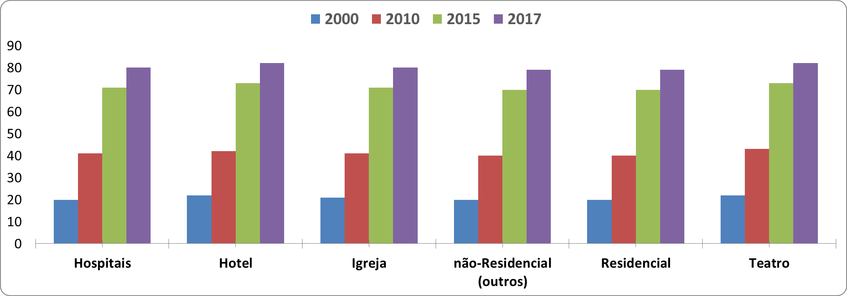
SITUAÇÃO ATUAL – NÚMERO DE NORMAS (Leis, Decretos, Portarias, Resoluções)
Quantidade de Normas x Uso x Ano
Quantidade de Normas x Uso x Ano
80
82
80
82
79
79
71
73
71
73
70
70
41
42
41
40
40
43
20
22
21
20
20
22

Slide 7
PESSOAL
CENÁRIO ATUAL
CENÁRIO DESEJADO
Baixa capacidade de análise
Quantidade limitada de técnicos especializados – aumento da fila de espera para análise
Hiatos de capacitação na equipe existente
Falta de uniformização dos entendimentos – interpretações divergentes e insegurança na tomada de decisão pelos técnicos
Aumento da capacidade de análise
Aumento do número de técnicos especializados
Aumento da produtividade por meio de capacitação – aperfeiçoamento do conhecimento técnico
Uniformização de entendimentos
CONCLUÍDO / EM ANDAMENTO
Participação em seminários e workshops na ASBEA (04/10) e no SINDUSCON (23/11)
Produção de legislação comentada do Código de Obras e Edificações (COE) – em andamento – Novembro/2017

Slide 8
FLUXOS & SISTEMAS
CENÁRIO ATUAL
CENÁRIO DESEJADO
Análise dos pedidos de licenciamento em papel
Processos divergentes
Recursos tecnológicos existentes com:
Baixa confiabilidade dos cadastros
Falta de integração dos sistemas
Sistemas com interface não amigável
Desatualização do parque tecnológico (sistema + infraestrutura)
Dificuldade de acompanhamento do fluxo de licenciamento nos demais órgãos da PMSP e entes externos
Otimização e simplificação de fluxos e procedimentos
Parque tecnológico atualizado
Processo eletrônico
Integração de cadastros e bases
Otimização e simplificação de procedimentos
CONCLUÍDO / EM ANDAMENTO
Análise para integração do Sistema Eletrônico de Informação (SEI) aos sistemas de licenciamento existentes – em andamento – Março/2018
Desenvolvimento do Sistema de Cadastro e Licenciamento de Estação Rádio Base integrado ao SEI – em andamento – Fevereiro/2018

Slide 9
SISTEMAS – SITUAÇÃO ATUAL
SMPR
CREA-CAU
TOMBADOS
[ambos do cadin]
@E- MAIL COMUNICAÇÃO
SCF
[multas p/ certificado de conclusão]
SF
SENHAWEB
IPTU
CADLOG
@E-MAIL CADIN
LICENCIAMENTO
SMUL
BDT
SISZON
[classif. viária]
SISACOE
Emolumentos Bx. Pagtos. Aprov. Est.vendas
CEDI
SISSEL
SMG
SIMPROC DESPACHOS [comunique-se DOC]
SMSO
GEO-CONVIAS

Slide 10
GOVERNANÇA DO LICENCIAMENTO - FLUXO ATUAL
DEUSO: Outorga Onerosa
CEUSO: elevação térreo e outras consultas
CAIEPS: PGT-EGIV-RIV - nR3
CAEHIS: ZEIS-Mananciais
CTLU: Zoneamento e outras consultas
SP Urbanismo: Operação Urbana
AJ/ Ass. Técnica: legislação
SMPR
Indeferi- mento
SGAF - 33 (Recurso)
Prefeituras Regionais
SMG
Arquivo Geral
Protocolo
BDT
Coordenadoria¹
Consultas Internas (SMUL)
Anuências Outras Pastas e Esferas
Coorde- nadoria
Deferime-nto
SGAF -31 (Taxas)
Entrega ao Munícipe
Comunique-se
Gargalos/ Pontos Críticos
SMUL
SMUL
SMJ /DESAP: DIS-DUP
SMJ/DEMAP: Áreas Públicas
SMSO/PROJ: Melhoramento Viário - Córregos fechados
SVMA/DECONT: Áreas contaminadas
SVMA/DEPAVE: Manejo arbóreo
SVMA/CADES: EIV - RIV
SMT/CET: PGT
SMC/DPH e CONPRESP: Tombamento
SRPV
CONDEPHAAT
IPHAN
GRAPOHAB
CONCESSIONÁRIAS: Eletropaulo, Metrô, Sabesp, Cetesb

Slide 11
GOVERNANÇA DO LICENCIAMENTO
CENÁRIO ATUAL
CENÁRIO DESEJADO
Governança não estruturada
Diversidade de atores envolvidos (entes internos e externos), sem a existência de uma liderança
Procedimentos técnicos e administrativos de aprovação dispersos e defasados
Governança estruturada
Definir liderança
Reunir os diversos atores e centralizar a análise de empreendimentos com vistas a agilizar os procedimentos técnicos e administrativos de aprovação
Interlocução com os entes externos
CONCLUÍDO / EM ANDAMENTO
Implantação do APROVA RÁPIDO através de um Grupo Intersecretarial de Análise Integrada e de um Comitê Gestor, composto dos titulares das pastas intervenientes com o processo de licenciamento (SVMA, SMT, SMSO, SMPR, SMC, PGM, SEHAB e SMUL) – em andamento – Janeiro/2018

